Slide 1
Поява і розселення людини на Землі.Перші люди на українських теренах
Розвиток людства упродовж історії

Slide 2
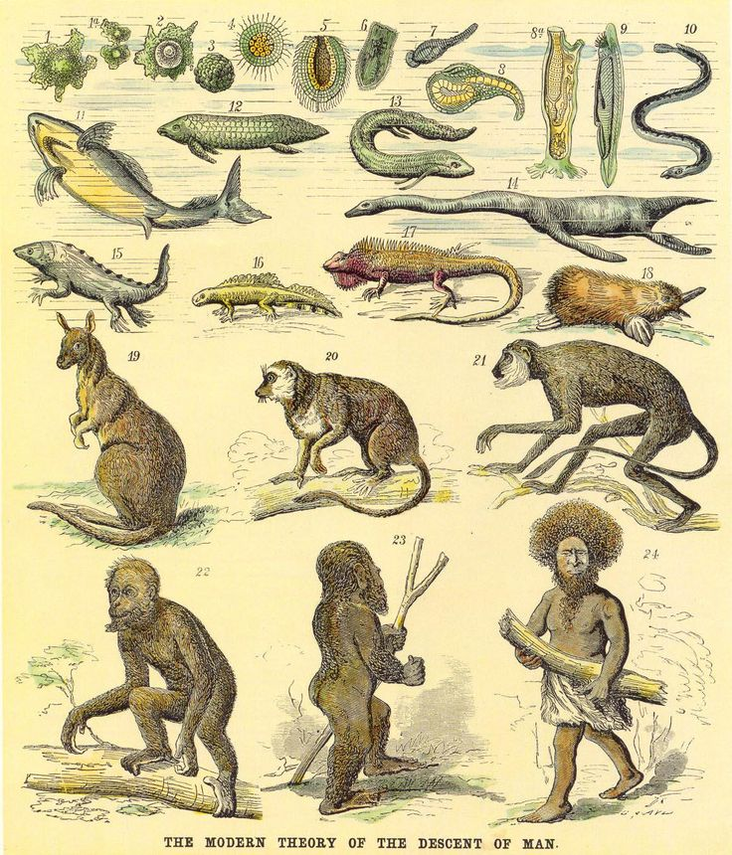
Скільки часу існує наша планета та коли на ній з’явилося життя?
Вік планети Земля становить понад 4,5 млрд. років.
Близько 3,8 млрд років тому на Землі з’явилися істоти, що жили в морі.

Slide 3
Що таке теорія?
- це система вірогідних знань, сукупність висновків.

Slide 4
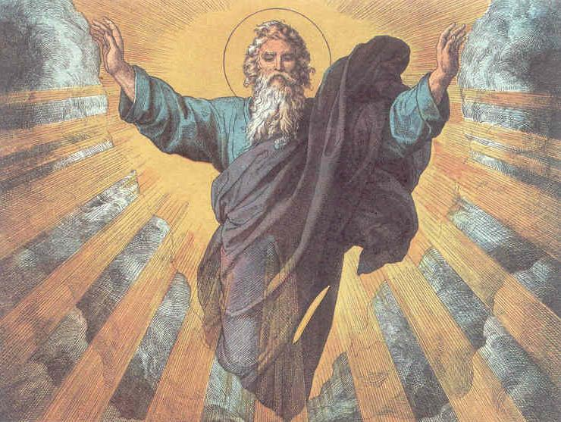

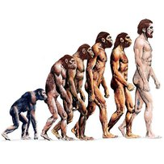
Теорії походження людини

Slide 5
Що таке еволюція?
- це поступове вдосконалення живих організмів.

Slide 6
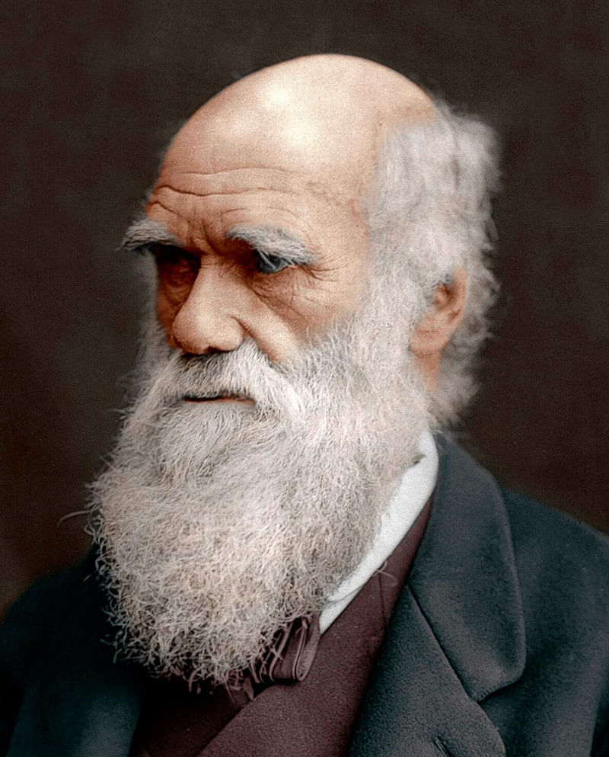
Кого вважають автором еволюційної теорії?
Автором еволюційної теорії вважають англійського вченого Чарльза Дарвіна (1809-1882 рр.).

Slide 7
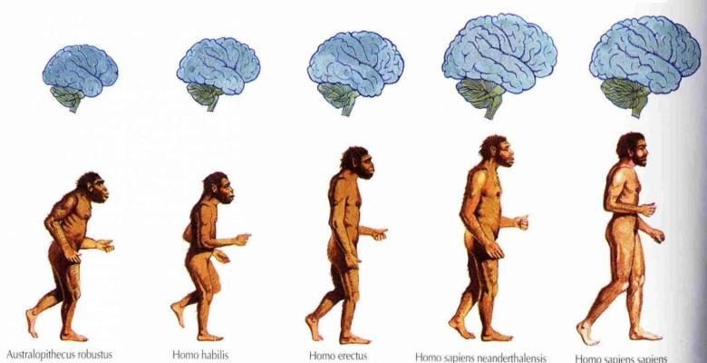
Що таке антропогенез?
- це процес формування фізичного типу людини.

Slide 8
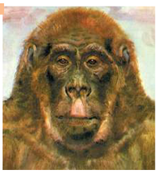
Австралопітек. Понад 4 млн. років тому
Наземні істоти, які могли пересуватися на задніх кінцівках. Вони мали більший мозок, ніж у мавп та помітне протиставлення великого пальця руки до інших пальців.

Slide 9
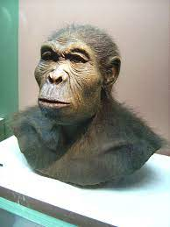
Гомо габіліс (людина вміла). 2,5 млн. років тому
Виникли в середовищі австралопітеків. Використовували найпростіші виготовлені знаряддя праці. Саме цю істоту вважають першою пралюдиною. Залишки «людини вмілої» та виготовлені нею знаряддя праці були знайдені в 1960 році Льюїсом Лікі в ущелині Олдувей у Східній Африці.

Slide 10
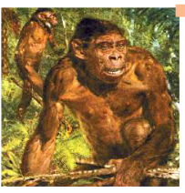
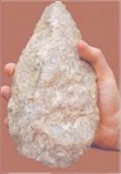
Пітекантроп . 1,7 млн. років тому
Був кремезною, високою на зріст істотою, що впевнено пересувалася на задніх ногах, саме тому пітекантропа називають «людиною прямоходячою». Мали розвиненіший мозок. Вперше рештки цих істот знайшов Ежен Дюбуа в 1891 році на о. Ява в Індонезії.
Першими мешканцями Європи були саме пітекантропи. На території України вони з’явилися приблизно 1 млн. років тому. Найдавнішою пам’яткою є стоянка біля с.Королевого в Закарпатті.
Основним знаряддям праці пітекантропів було ручне рубило.

Slide 11
Що таке стоянка?
- це короткочасне поселення первісних людей.

Slide 12
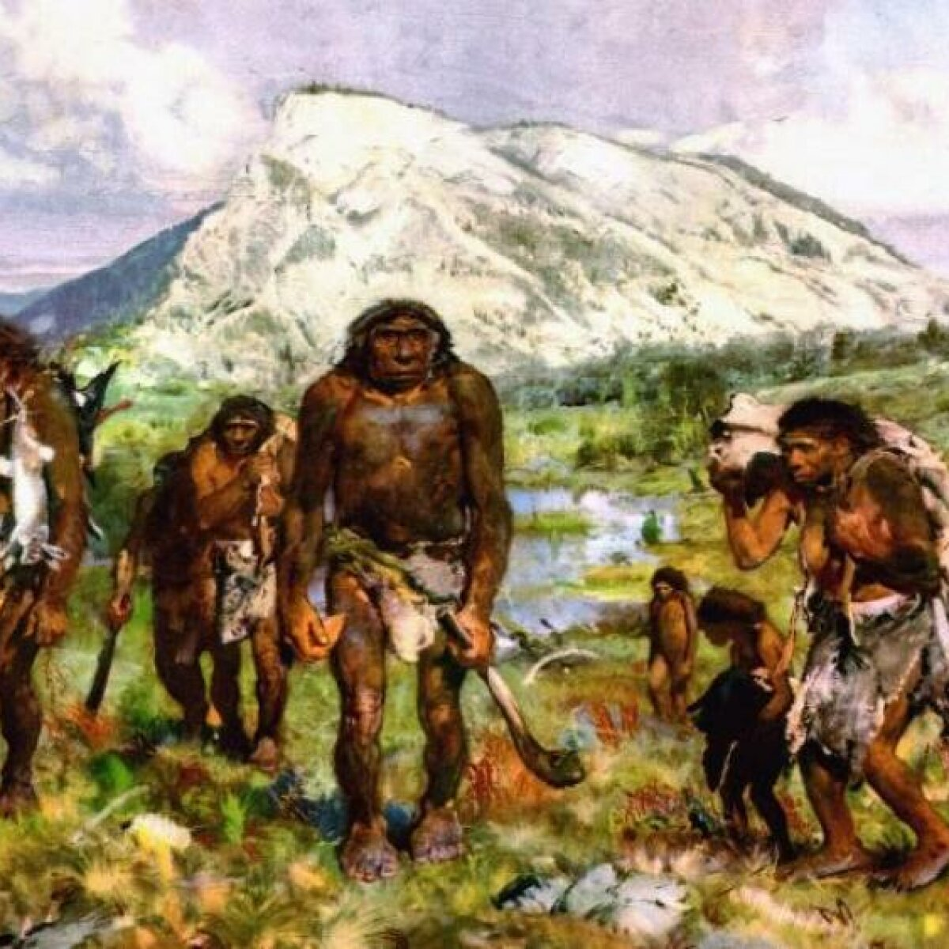
Неандертальці. 150-28 тис. років тому
Кремезна, спритна та витривала істота, яка вміла виготовляти понад 60 різновидів знарядь праці.
Рештки такої істоти вперше знайшли в долині річки Неадер (Німеччина)
Найвідомішою стоянкою неандертальців на території України є стоянка Киїк -Коба в Криму.

Slide 13
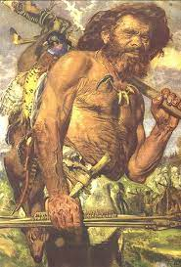
Кроманьйонець, або людина розумна. В Африці понад 100 тис. років тому, в Європі 40-35 тис. років тому.
Мали тендітну статуру порівняно з неандертальцями, меншу фізичну силу, але більший об’єм мозку. Середній зріст становив 172 см. Обличчя схоже до облич сучасних людей.
Рештки «людини розумної» були знайдені в місцевості Кро- Маньйон (Франція).

Slide 14
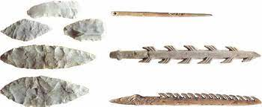
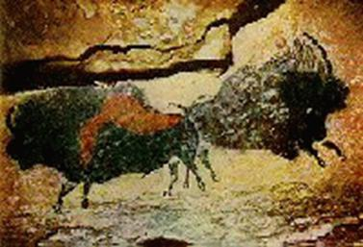
Знаряддя праці та зразки мистецтва кроманьйонців

